Slide 1

EVROPA
SEVERNÍ EVROPA – NORSKO, ŠVÉDSKO
Ročník: | VIII. ročník
Vzdělávací oblast: | Člověk a příroda
Vzdělávací obor: | Zeměpis
Tematický okruh: | Evropa
Téma: | Evropa – Severní Evropa (Norsko, Švédsko)
Jméno autora: | Mgr. Hana Lipenská
Vytvořeno dne: | 20. 11. 2011
Metodický popis, (anotace): | Prezentaci lze využít k výkladu tématu Severní Evropa. Žáci získají základní přehled o celé oblasti a o Norsku a Švédsku. Pracují s atlasem, mapou a učebnicí.
VY_32_INOVACE_07-51

Slide 2
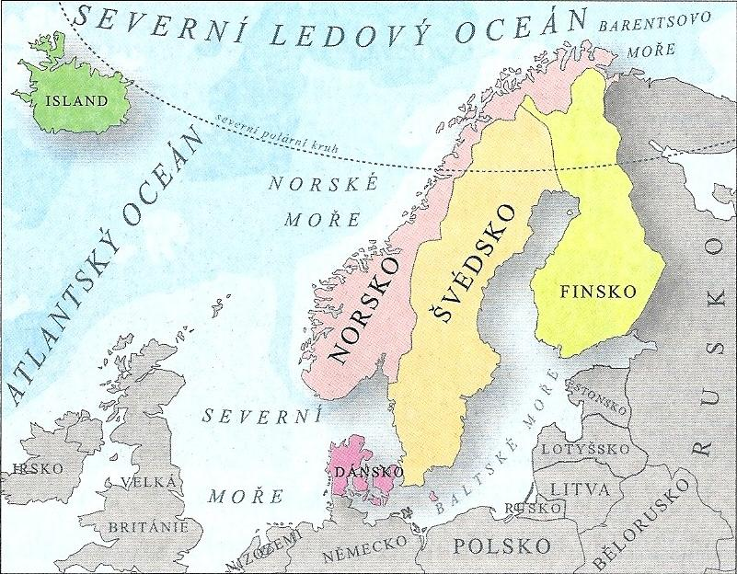
SEVERNÍ EVROPA
  izolovanost – oddělena mořem
prudké řeky – vodní elektrárny
modelováno ledovcem (jezera)
  vliv Golfského proudu
nízká hustota zalidnění → nejvíce pobřeží a města
vysoká životní úroveň
zemědělství – špatné podmínky
Severní moře – ropa
těžba dřeva, rybolov
cestovní ruch
germánské národy (Finsko – ugrofinské)
Laponsko – Sámové

Slide 3

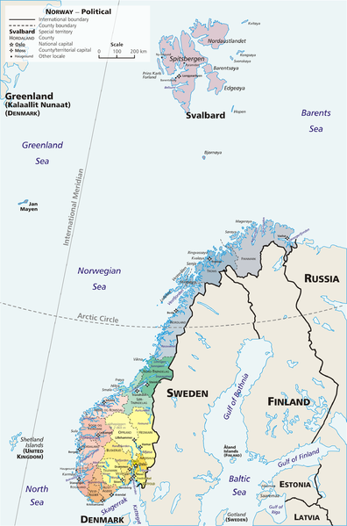
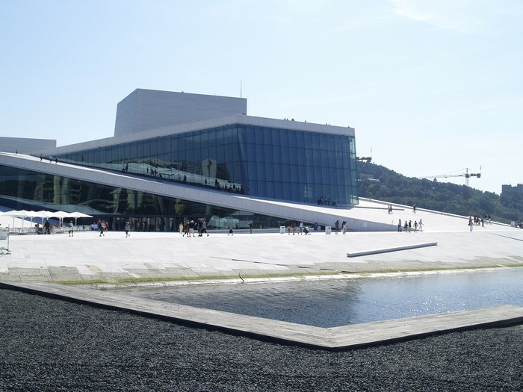
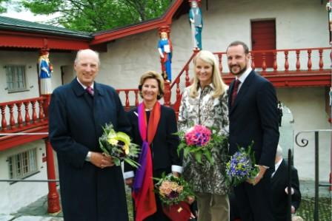
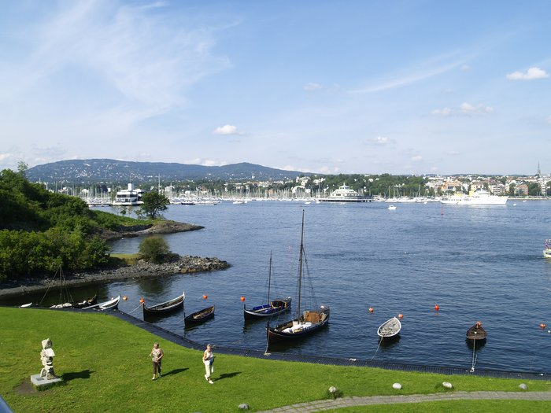
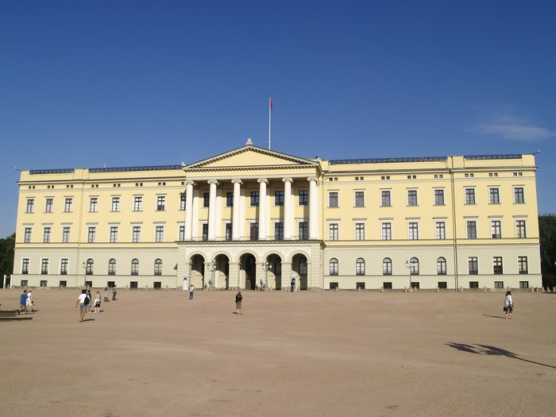
NORSKO
hl. město – Oslo
království
nevýhodný tvar – protažený
závislá území – Špicberky, Jan Mayen

Slide 4
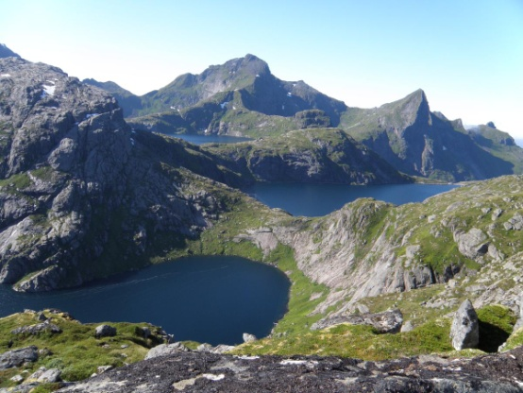
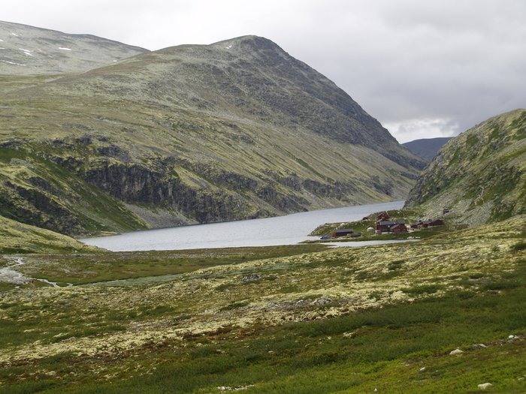
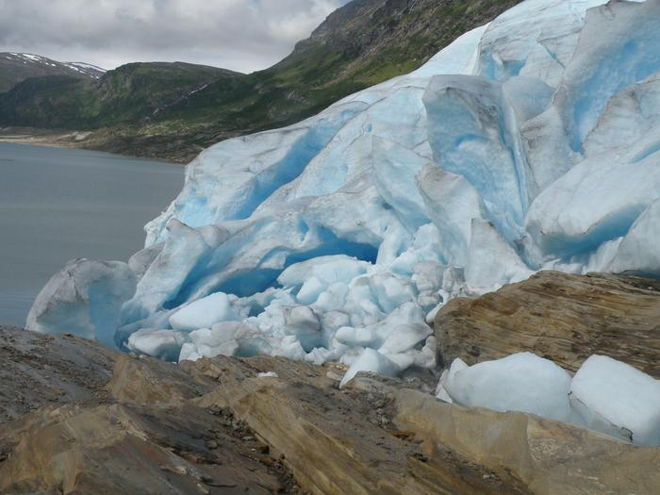
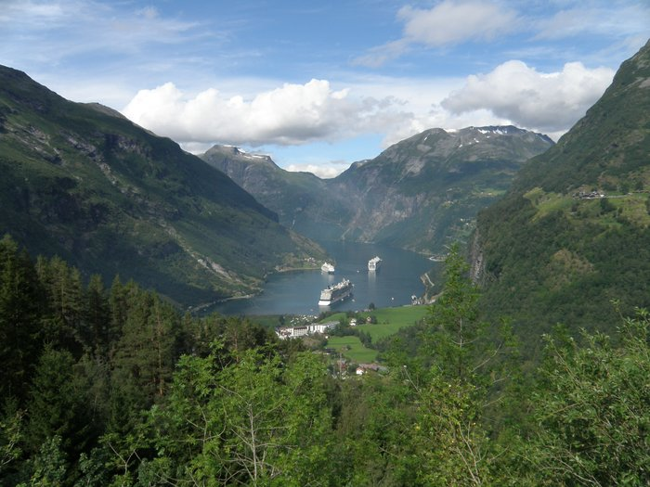
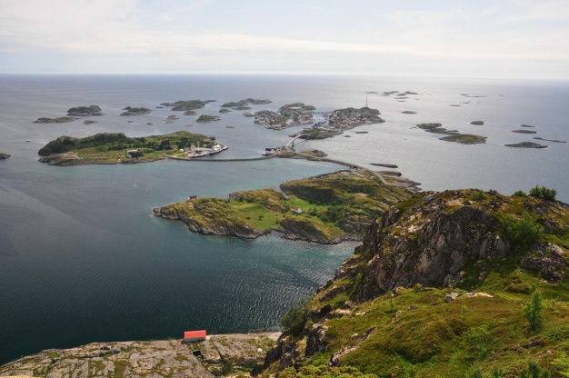
NORSKO
Skandinávské pohoří
fjordy, ledovce, tisíce ostrovů
Vyhledejte v atlase názvy několika norských fjordů.
Sognefjorden, Hardangerfjorden, Vestfjorden, …

Slide 5
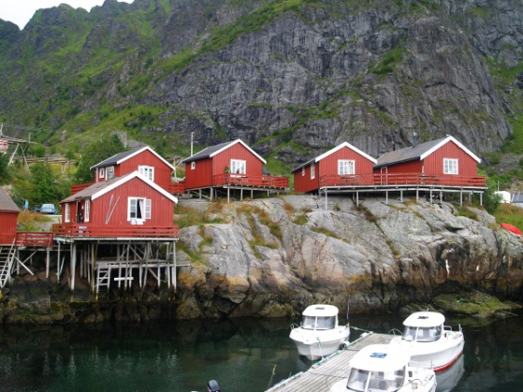
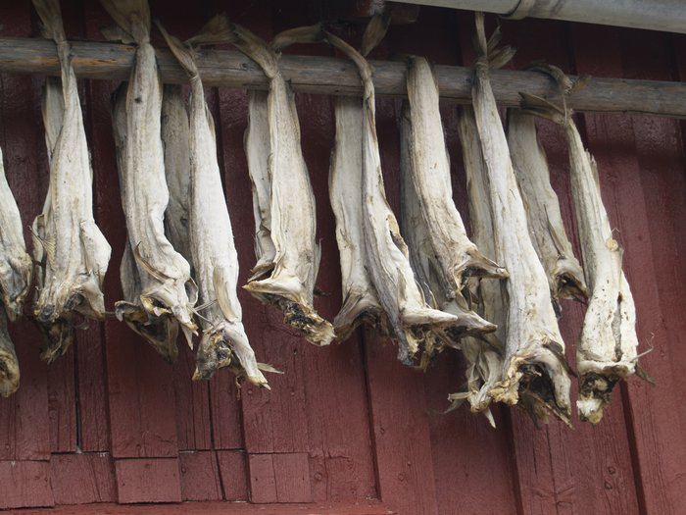
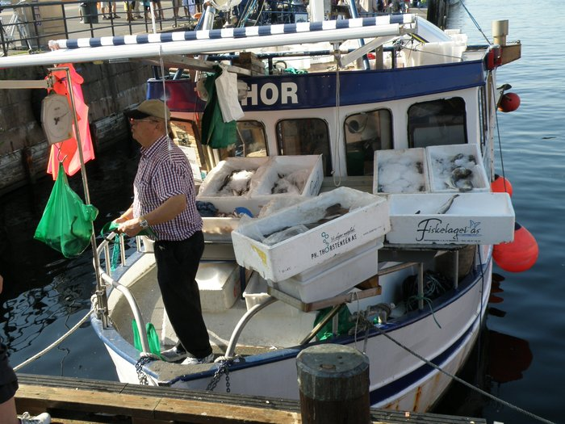
NORSKO
jedna z nejdražších zemí
málo orné půdy
rybolov, námořní doprava
ropa, zemní plyn
výroba hliníku
vodní elektrárny

Slide 6
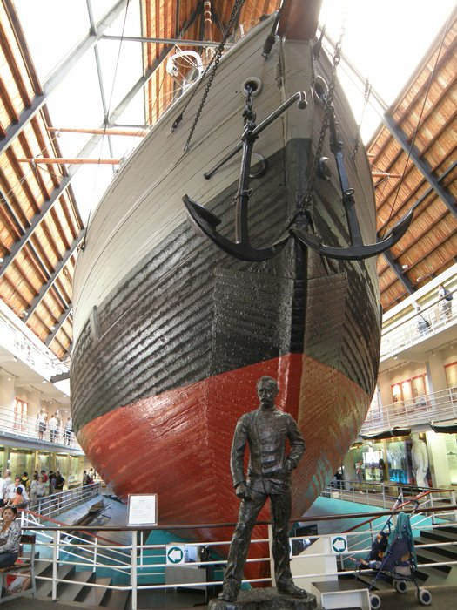
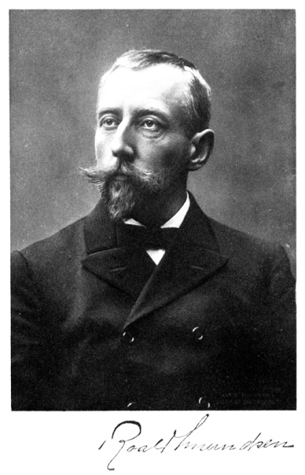
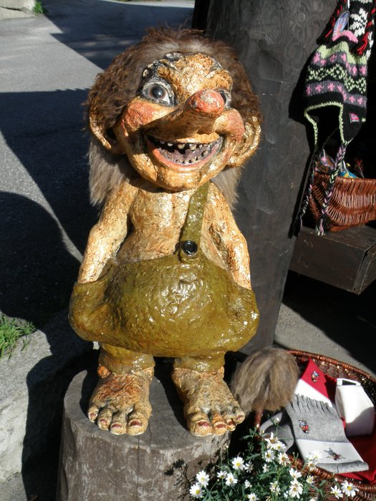
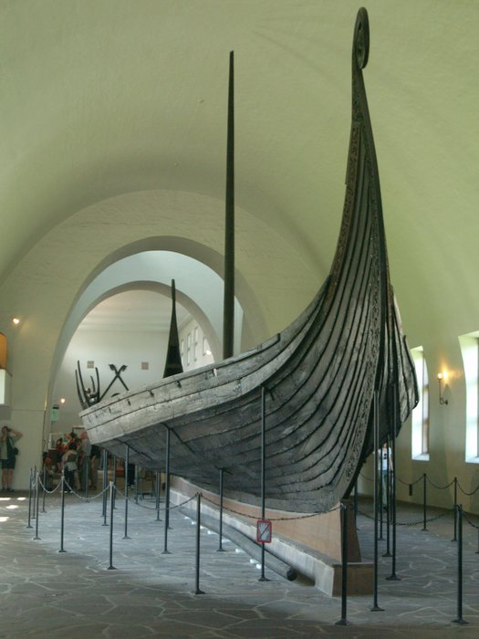
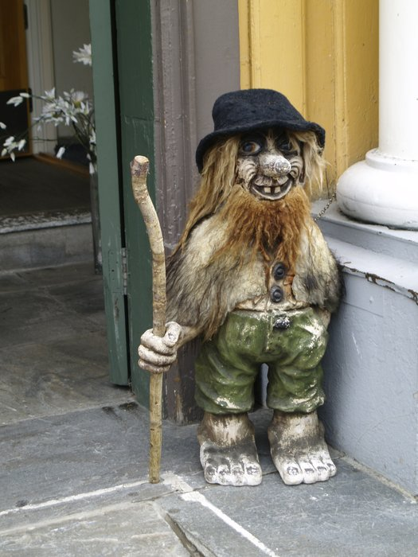
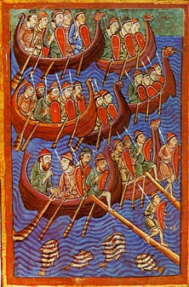
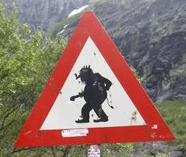
NORSKO
Roald Amundsen
trollové
Vikingové

Slide 7
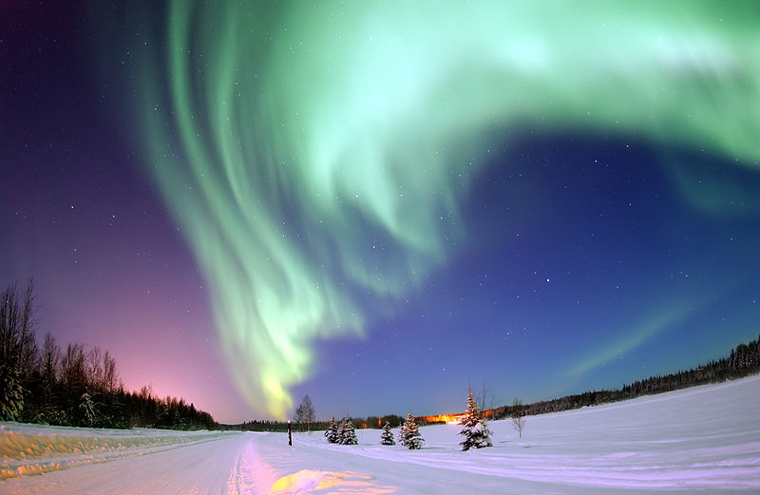
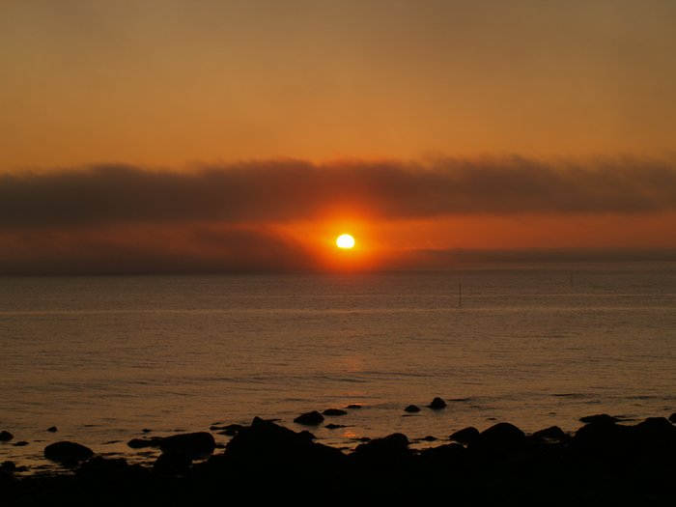
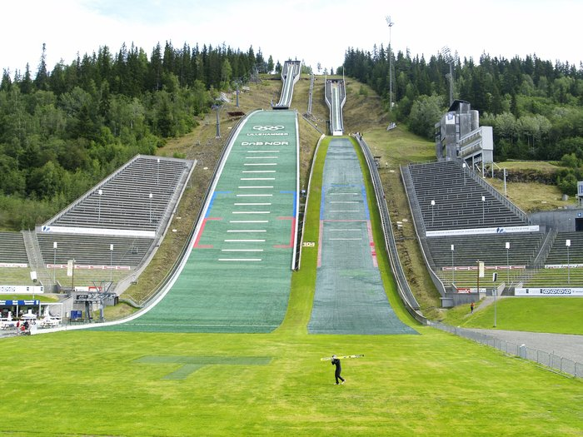
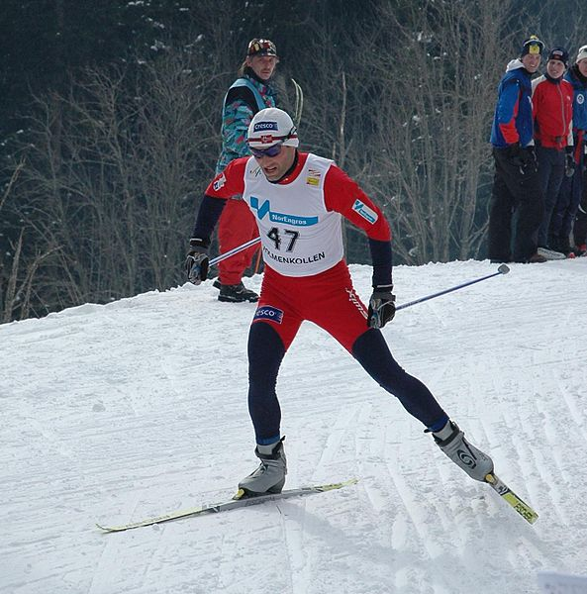
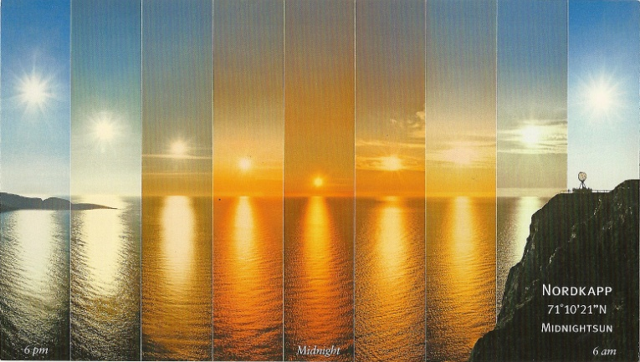
NORSKO
lyžování – Lilehammer
polární záře
půlnoční slunce

Slide 8

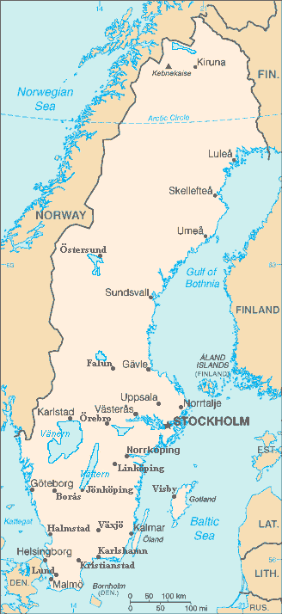
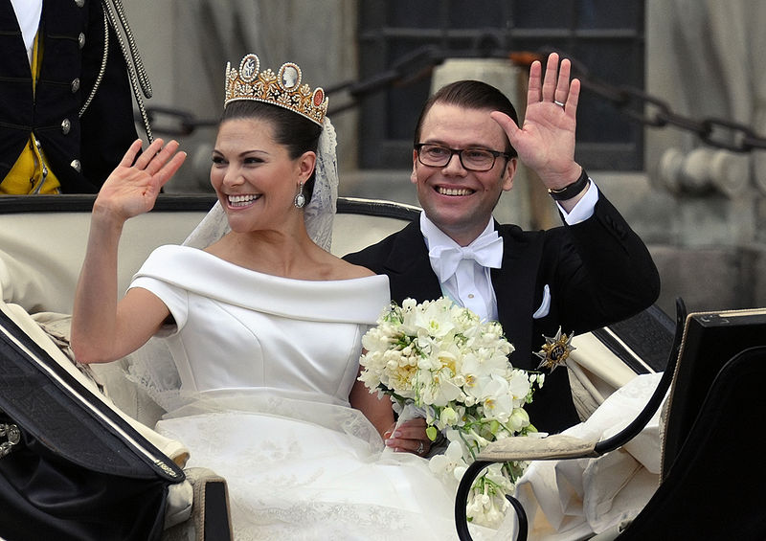
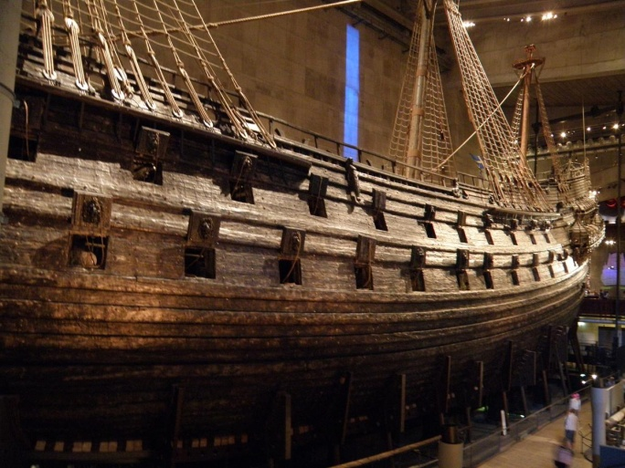
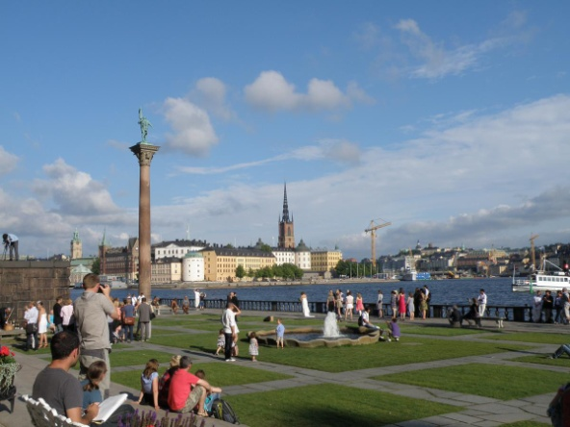
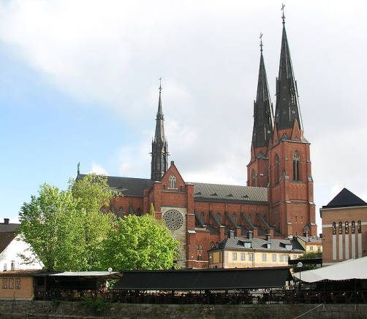
ŠVÉDSKO
hl. město – Stockholm
království
5. největší stát Evropy
Uppsala – univerzitní město

Slide 9
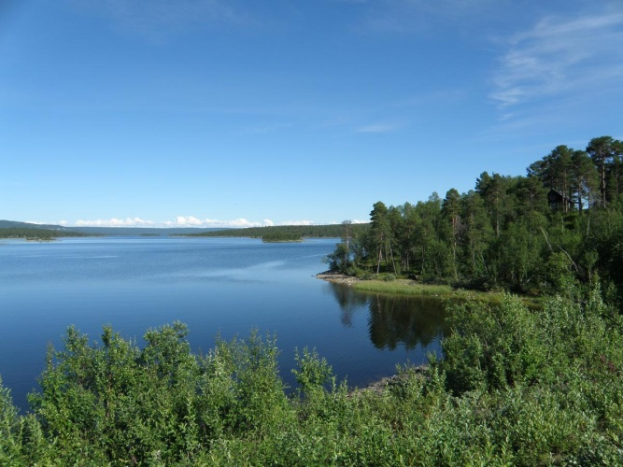
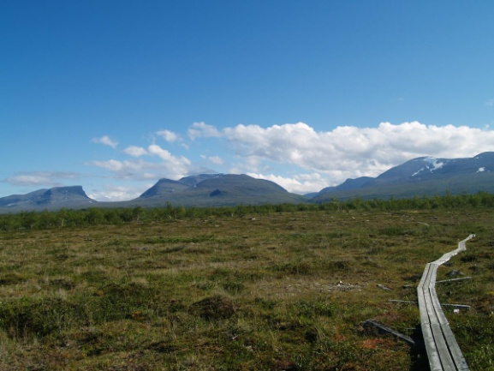
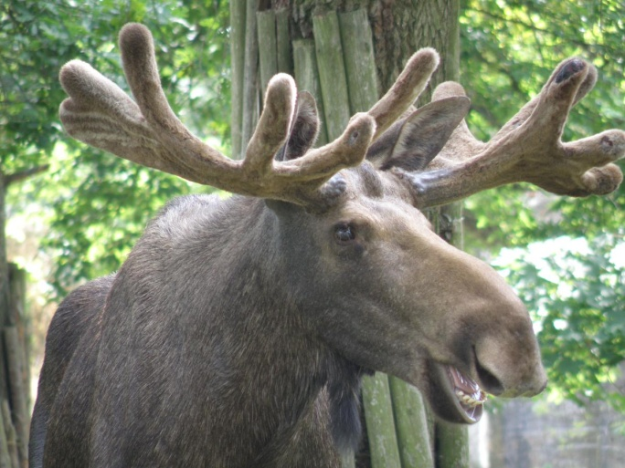
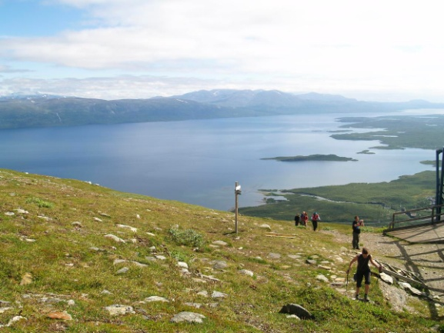
ŠVÉDSKO
neutralita – není členem NATO
pohoří a plošiny, ledovcová jezera, tajga
Vyhledejte v atlase názvy největších švédských jezer.
Vänern, Vättern, Mälaren, …

Slide 10
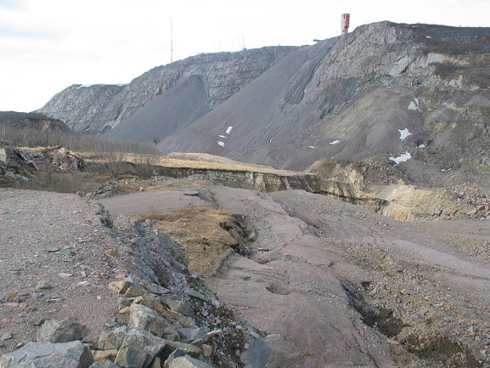
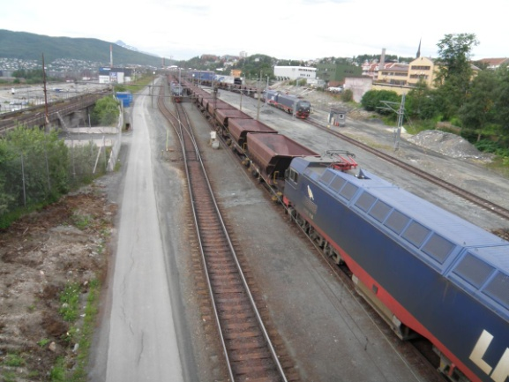
ŠVÉDSKO
těžba železné rudy – Kiruna, Gällivare
→ výroba oceli
auta, letadla, elektronika, dřevozpracující průmysl
rybolov
obiloviny (jih)

Slide 11
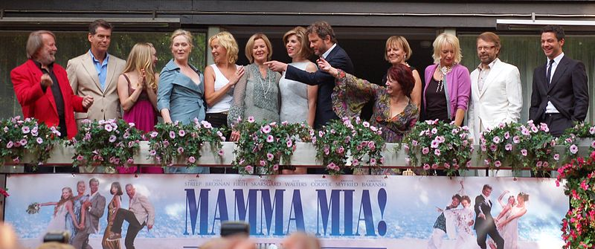
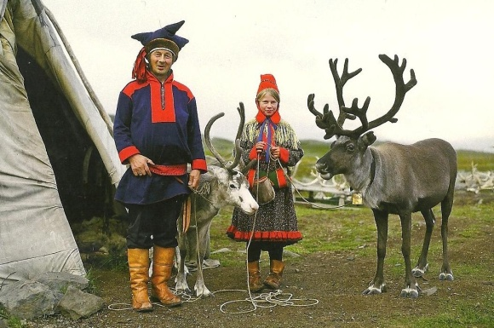

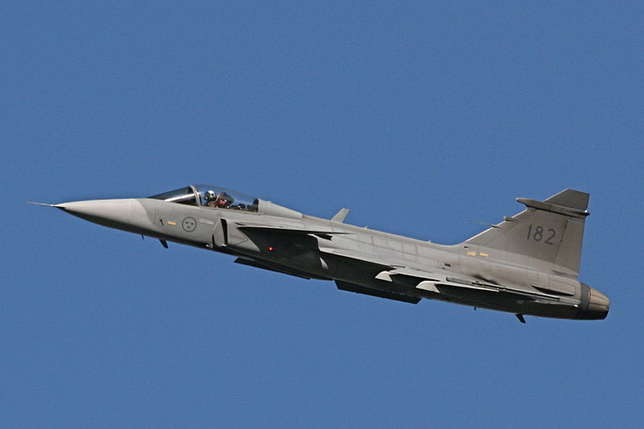

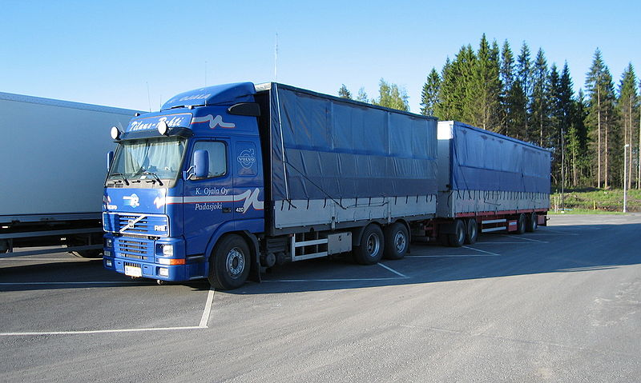
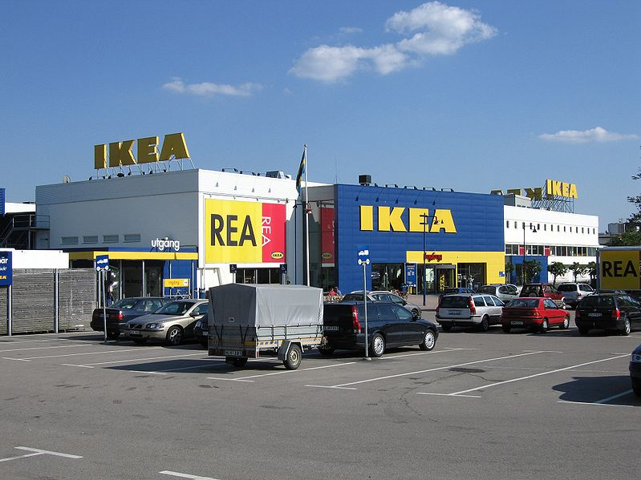
ŠVÉDSKO
ABBA
Sámové
Nobelova cena
Saab, Volvo
Ikea, Sony Ericsson

Slide 12
POUŽITÉ ZDROJE
[cit. 2011-11-20]. Dostupný pod licencí Creative Commons z WWW: <http://commons.wikimedia.org/wiki/File:Map_Norway_political-geo.png>.
[cit. 2011-11-20]. Dostupný pod licencí Creative Commons z WWW: <http://commons.wikimedia.org/wiki/File:Austrattborgen7.JPG>.
[cit. 2011-11-20]. Dostupný pod licencí Creative Commons z WWW: <http://commons.wikimedia.org/wiki/File:Nlc_amundsen.jpg>.
[cit. 2011-11-20]. Dostupný pod licencí Creative Commons z WWW: <http://commons.wikimedia.org/wiki/File:Wikinger.jpg>.
[cit. 2011-11-20]. Dostupný pod licencí Creative Commons z WWW: <http://commons.wikimedia.org/wiki/File:Polarlicht_2.jpg>.
[cit. 2011-11-20]. Dostupný pod licencí Creative Commons z WWW: <http://commons.wikimedia.org/wiki/File:KristenSkjeldal.jpg>.
[cit. 2011-11-20]. Dostupný pod licencí Creative Commons z WWW: <http://commons.wikimedia.org/wiki/File:Sweden_from_cia.png>.
[cit. 2011-11-20]. Dostupný pod licencí Creative Commons z WWW: <http://commons.wikimedia.org/wiki/File:Royal_Wedding_Stockholm_2010-Slottsbacken-05_edit.jpg>.
[cit. 2011-11-20]. Dostupný pod licencí Creative Commons z WWW: <http://commons.wikimedia.org/wiki/File:Uppsala_domkyrka_view01sml.jpg>.
[cit. 2011-11-20]. Dostupný pod licencí Creative Commons z WWW: < http://commons.wikimedia.org/wiki/File:Kiirunavaara_dagbrott.jpg>.
[cit. 2011-11-20]. Dostupný pod licencí Creative Commons z WWW: <http://commons.wikimedia.org/wiki/File:Alfred_Nobel_mirrored.png>.
[cit. 2011-11-20]. Dostupný pod licencí Creative Commons z WWW: <http://commons.wikimedia.org/wiki/File:ABBA_2008_Av_Daniel_%C3%85hs.jpg>.
[cit. 2011-11-20]. Dostupný pod licencí Creative Commons z WWW: <http://commons.wikimedia.org/wiki/File:Sony_Ericsson_Logo.tif>.
[cit. 2011-11-20]. Dostupný pod licencí Creative Commons z WWW: <http://commons.wikimedia.org/wiki/File:IKEA_Store_Elmhult.jpg>.
[cit. 2011-11-20]. Dostupný pod licencí Creative Commons z WWW: <http://commons.wikimedia.org/wiki/File:JAS_Gripen.jpg>.
[cit. 2011-11-20]. Dostupný pod licencí Creative Commons z WWW: <http://commons.wikimedia.org/wiki/File:Volvo_FH12_t%C3%A4ysper%C3%A4vaunuyhdistelm%C3%A4.jpg>.
[cit. 2011-11-20]. Dostupné z WWW: <http://office.microsoft.com/cs-cz/>.
You Tube [online]. 2. 11. 2008 [cit. 2011-11-20]. Severské státy. Dostupné z WWW: <http://www.youtube.com/user/zsjindra#p/u/8/9ybHanRw80k>.
Hubelová D. – Chalupa, P. (2009): Zeměpis pro 8. ročník, 1. díl (Evropa). Brno, Nová škola, 96 s. ISBN 80-7289-101-4.
ostatní fotografie autorka

